Slide 1
REPORT ARCHITECHNO
ARCHITECTURE & TECHNOLOGY
14 NOVEMBER 2022
By: Sabrina
PT GIFERA ODO TECHNOLOGY
Jl. Taman Palem Lestari Jl. Ruko Pelangi Blok E No.08, Cengkareng Barat, Kecamatan Cengkareng, Kota Jakarta Barat, Daerah Khusus Ibukota Jakarta 11730

Slide 2
CONTENTS
1
PENGENALAN
2
3D Design
3
Documentasion
4
Anniquation
PT GIFERA ODO TECHNOLOGY
Jl. Taman Palem Lestari Jl. Ruko Pelangi Blok E No.08, Cengkareng Barat, Kecamatan Cengkareng, Kota Jakarta Barat, Daerah Khusus Ibukota Jakarta 11730

Slide 3
mengapa harus architechno ?
I. Latar Belakang
PT. Gifera Odo Technology adalah perusahaan yang sudah 8 tahun berkiprah dalam Solusi efektif untuk teknologi komunikasi . Audio-video conference, infrastruktur jaringan, dan multimedia. Kami juga menghadirkan solusi Smart Room Meeting dengan konsep Hybrid & Architechno dalam 3 ukuran yaitu : 1. Small, 2. Medium, 3. High
Architechno adalah Kolaborasi keindahan seni arsitektur ( Design Interior ) dan Teknologi ICT ( Enginer System ) yang menjadi satu sistem smart solution.
( Architechno ). Berbagai konsep model yang tersedia untuk menjadi satu kesatuan yang melengkapi dalam ruangan kerja, ruang rapat , ruang kelas atau ruang hybrid dll,
Architechno menciptakan suasana ruang kerja, rapat yang nyaman , teknologi untuk membantu percepatan produktivitas sdm, dan kemudahan dalam melakukan berbagai aktivitas perusahaan atau Instansi ,
Banyak keuntungan yang didapat dari konsep Architechno di Smart Room Meeting , antara lain : Efisiens biaya,i waktu, energi, lifestyle dan trend, marketing branding dengan lingkungan dan budaya architechno dapat mengurangi kejenuhan keseharian dan merelaksasi ketegangan dalam menjalankan visi misi Perusahaan atau Intansi.
PT GIFERA ODO TECHNOLOGY
Jl. Taman Palem Lestari Jl. Ruko Pelangi Blok E No.08, Cengkareng Barat, Kecamatan Cengkareng, Kota Jakarta Barat, Daerah Khusus Ibukota Jakarta 11730

Slide 4
II.Tujuan dan Sasaran
Dengan adanya Architechno tersebut, dapat memudahkan untuk perusahaan/intansi berkonsultasi rencana design interior khususnya diruangan meeting. Baik ide, konsep sampai dengan terimplmentasi.
Yang ingin kami capai menjadikan design ruang meeting yang smart dengan interior dan peralatan multimedia yang bermanfaat dalam segala aktivitas perusahaan/intansi
III.Manfaat
Efisiensi biaya waktu tenaga sebagai sarana dalam berkativitas, baik itu dalam proses pekerjaan/intalasi yang dapat mengurangi timeline waktu pekerjaan sampai dengan 40 Persen dari pembangunan biasanya. Untuk biaya dapat menghemat 30 persen dengan gabungan solusi Architechno.
IV.Design Interior
Ada 3 (tiga) konsep pilihan default kami hadirkan diambil dari ukuran ruang meeting pada umumnya, selain daripada itu kami menyediakan juga pilihan custom menyesuaikan keinginan dan kebutuhan, kami terbuka untuk diskusi dan konsultasi.
PT GIFERA ODO TECHNOLOGY
Jl. Taman Palem Lestari Jl. Ruko Pelangi Blok E No.08, Cengkareng Barat, Kecamatan Cengkareng, Kota Jakarta Barat, Daerah Khusus Ibukota Jakarta 11730

Slide 5
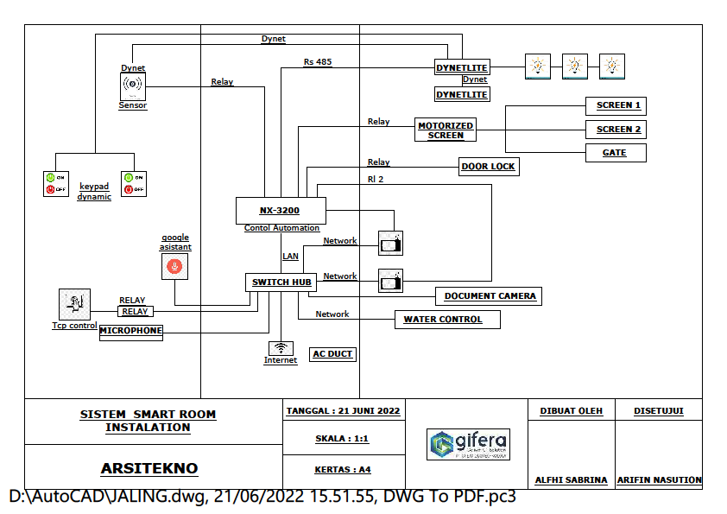
Sistem smart room instalation
PT GIFERA ODO TECHNOLOGY
Jl. Taman Palem Lestari Jl. Ruko Pelangi Blok E No.08, Cengkareng Barat, Kecamatan Cengkareng, Kota Jakarta Barat, Daerah Khusus Ibukota Jakarta 11730

Slide 6
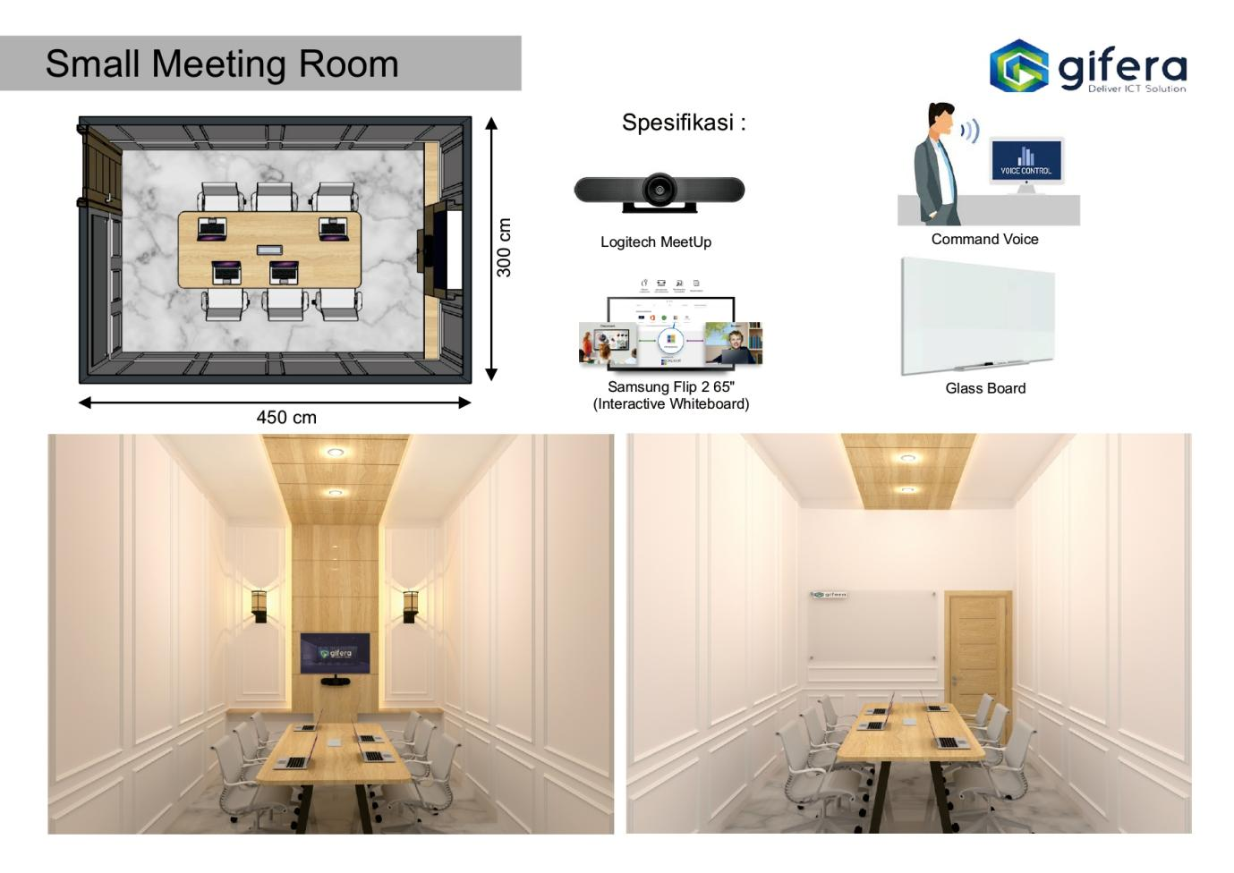
Neo classic
Perangkat Pendukung:
Video Conference
Display
Glass Board
Scribe
Zoom
Command Voice
SMALL MEETING ROOM, Konsep ruangan Neo Classic dan technology.
Furniture:
Meja
Kursi 6 unit
Backdrop
Ceilling
Karpet
Ukuran Ruangan meeting 4.5 M x 3 M
PT GIFERA ODO TECHNOLOGY
Jl. Taman Palem Lestari Jl. Ruko Pelangi Blok E No.08, Cengkareng Barat, Kecamatan Cengkareng, Kota Jakarta Barat, Daerah Khusus Ibukota Jakarta 11730

Slide 7
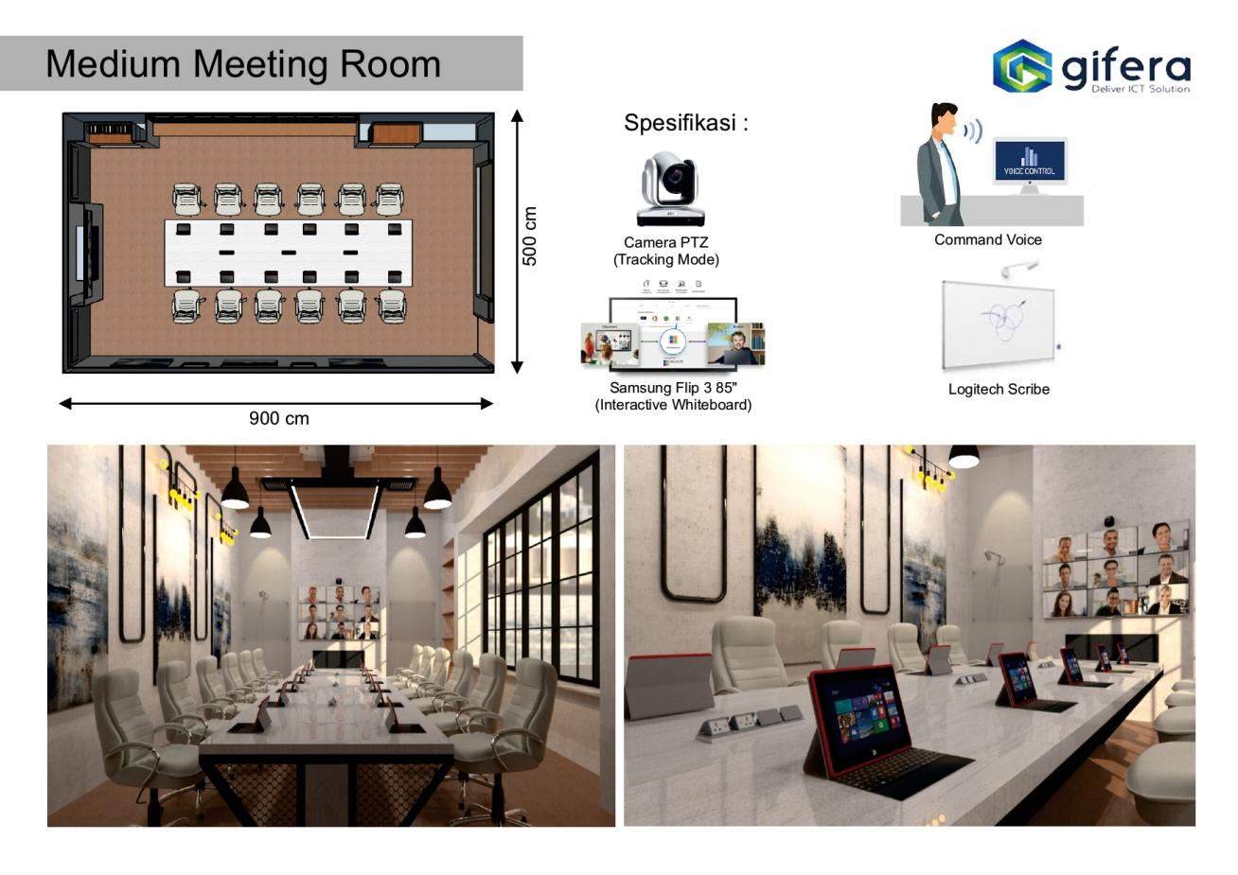
INDUSTRIAL
Perangkat
PT GIFERA ODO TECHNOLOGY
Jl. Taman Palem Lestari Jl. Ruko Pelangi Blok E No.08, Cengkareng Barat, Kecamatan Cengkareng, Kota Jakarta Barat, Daerah Khusus Ibukota Jakarta 11730

Slide 8
LINK PEKERJAAN ARCHITECHNO 2 MONTHS AGO
https://drive.google.com/file/d/1nslHkzkpyXZnkMFOKJH3HGZFUxcArzM6/view?usp (RUANG MEETING MEDIUM AMERICAN CLASIC)
https://drive.google.com/file/d/1go-2n_Eyisbc8YhNuIUu_1KTDcobE (RUANG MEETING MEDIUM)
https://drive.google.com/drive/folders/1GsR4SBOcYwkC1J6C70ejUwvj_S3di7p_?usp=sharing (KONTEN)
https://drive.google.com/drive/folders/10wcNG8UH_9Lt28XXBxnzdCOdj6a859hL?usp=share_link (KONTEN A DAY IN MY LIFE)
https://drive.google.com/file/d/1k3WE2pnPsg7kHJriRl1FOeE7wVNq_jwU/view?usp=share_link ( SMART GAMING ROOM)
https://drive.google.com/file/d/1h8F8aOz5g_DxWA9zgZmx2NGJ0TD7huLo/view?usp=share_link (DO’A ULTAH GIFERA)
https://drive.google.com/drive/folders/10wcNG8UH_9Lt28XXBxnzdCOdj6a859hL?usp=share_link ( LINK SEMUA VIDEO)
PT GIFERA ODO TECHNOLOGY
Jl. Taman Palem Lestari Jl. Ruko Pelangi Blok E No.08, Cengkareng Barat, Kecamatan Cengkareng, Kota Jakarta Barat, Daerah Khusus Ibukota Jakarta 11730

Slide 9
TARGET TAYANG
GIFERA YOUTUBE CHANEL
BRANDING VIDIO
TIKTOK OFFICIAL
BRANDING VIDIO
CONTENT
TIKTOK SHOP
SOSIAL MEDIA
INSTAGRAM
FACEBOOK
Target tayang
PT GIFERA ODO TECHNOLOGY
Jl. Taman Palem Lestari Jl. Ruko Pelangi Blok E No.08, Cengkareng Barat, Kecamatan Cengkareng, Kota Jakarta Barat, Daerah Khusus Ibukota Jakarta 11730

Slide 10
TERIMAKASIH
PT GIFERA ODO TECHNOLOGY
Jl. Taman Palem Lestari Jl. Ruko Pelangi Blok E No.08, Cengkareng Barat, Kecamatan Cengkareng, Kota Jakarta Barat, Daerah Khusus Ibukota Jakarta 11730

